Slide 1
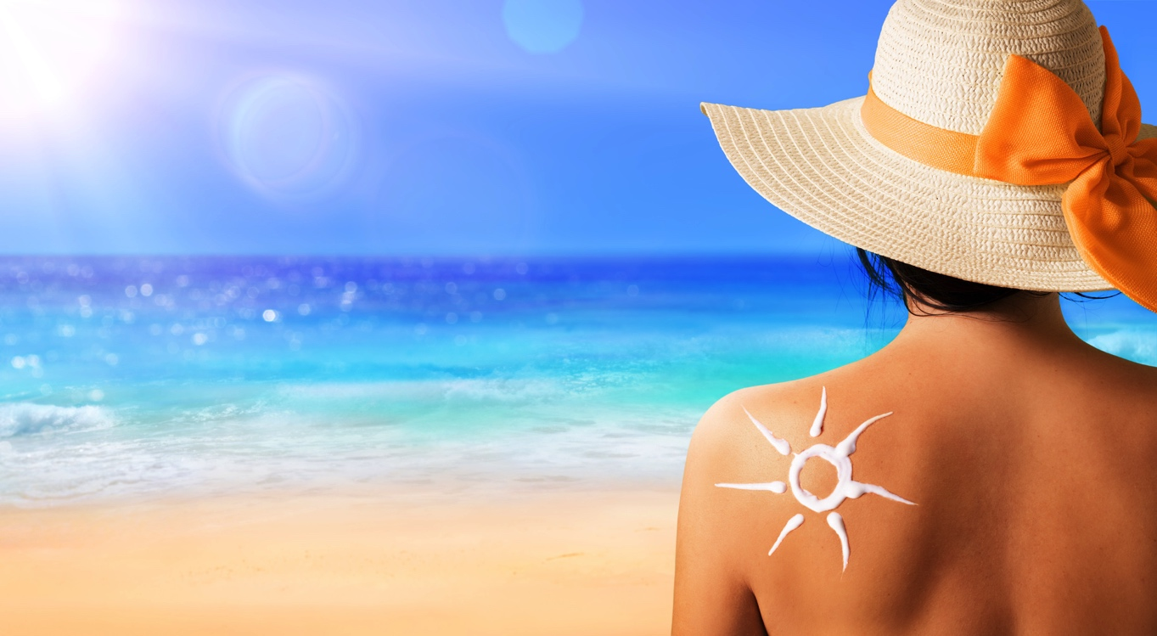

PROTECCIÓN
SOLAR
365

Slide 2
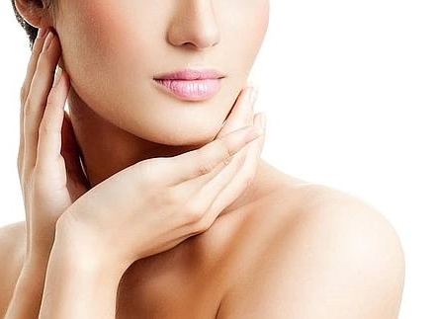
LA PIEL
Órgano más grande del ser humano.
Superficie aproximada 1,5 a 2 metros cuadrados.
Su peso promedio es de 3,5 -5Kg
(16% del peso corporal).
Notes:
La piel es una de las partes más importantes de nosotros, cubre nuestro cuerpo y en esencia es nuestra apariencia exterior.
La piel es el órgano más grande del ser humano. Dependiendo del tamaño y el peso corporal su superficie es de 1,5 a 2 metros cuadrados. La piel y el tejido subcutáneo tienen un peso medio de 3,5 kg lo que representa alrededor del 16% del peso corporal.

Slide 3
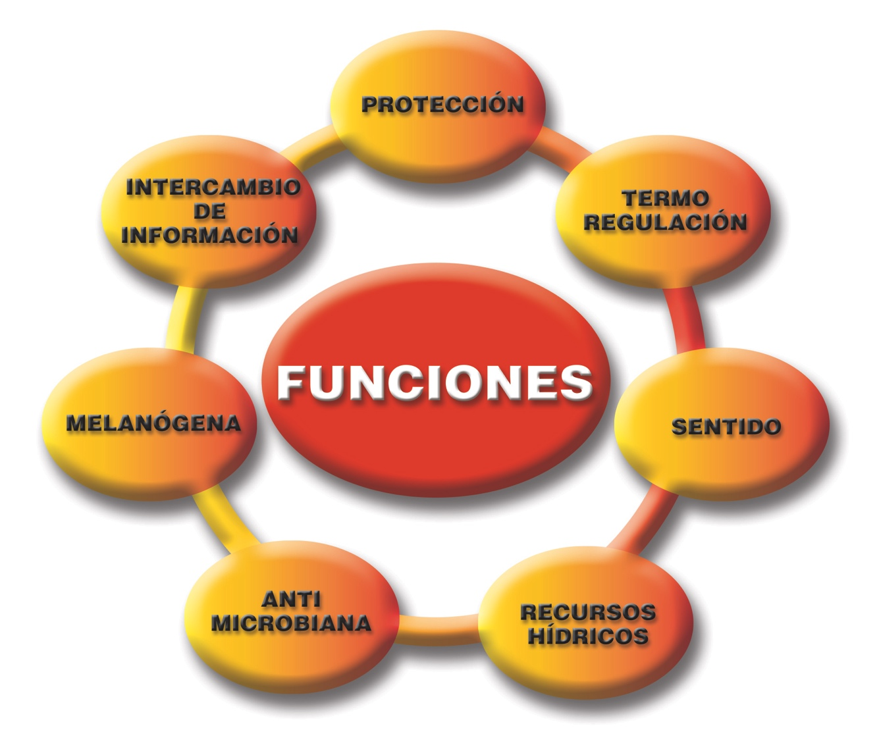
LA PIEL
Notes:
Protección: la piel protege el interior del cuerpo de las influencias externas.
Regulación térmica: los vasos sanguíneos de la piel se estrechan o ensanchan para regular la temperatura corporal. El sudor también es una reacción fisiológica de la piel que ayuda a controlar la temperatura corporal.
Sentidos: la percepción del calor o del frío, el tacto y el dolor se hace a través de la piel.
Recursos hídricos: la piel protege al cuerpo de la pérdida excesiva de líquidos, al tiempo que permite la pérdida de líquidos específicos (con drenaje de ciertos fluidos y sales).
ANTIMICROBIANA: Es la primera gran defensa del organismo y actúa como una barrera natural. Si esta barrera se rompe se producen las infecciones.
MELANOGENA O DE PIGMENTACION: En la capa basal de la epidermis se encuentran las células melanogenas, que producen la melanina, que es la que da las distintas tonalidades a la piel.
Intercambio de información mediante señales del cuerpo: la expresión de una reacción emocional puede ser rubor o palidez. Estas reacciones se producen a partir del ensanchamiento o estrechamiento de los vasos sanguíneos de la piel que se produce principalmente en el área de la cara, cuello y escote

Slide 4
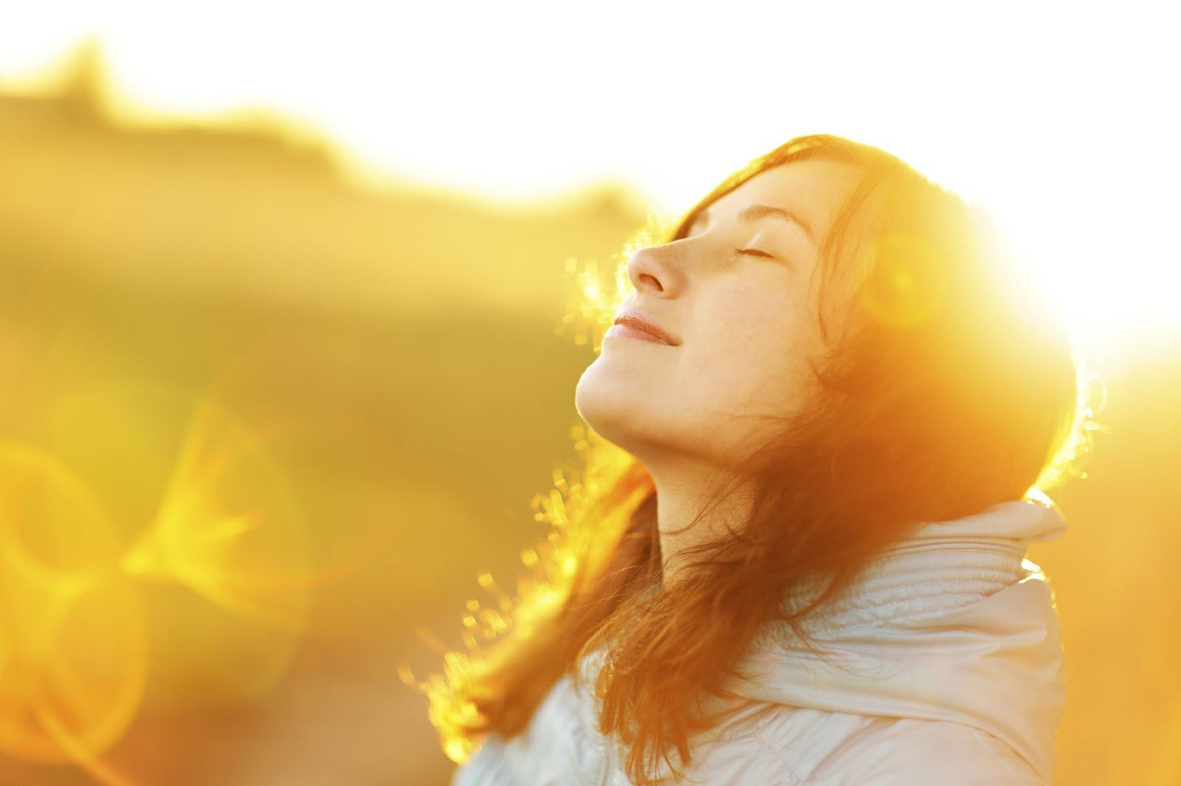
EL SOL
• El sol es la fuente de toda energía y,
con ello aporta numerosos beneficios.
• Igual que en la mayoría de los procesos
biológicos, existe un equilibrio; aunque
la exposición al sol es buena, hay un
límite y demasiada exposición puede
ser nociva, especialmente para la piel.
Notes:
El sol es la fuente de toda energía y, con ello aporta numerosos beneficios, desde sustentar la vida fotosintética hasta contribuir a la producción de vitamina D en humanos. No obstante, igual que en la mayoría de los procesos biológicos, existe un equilibrio; aunque la exposición al sol es buena, hay un límite y demasiada exposición puede ser nociva, especialmente para la piel.

Slide 5
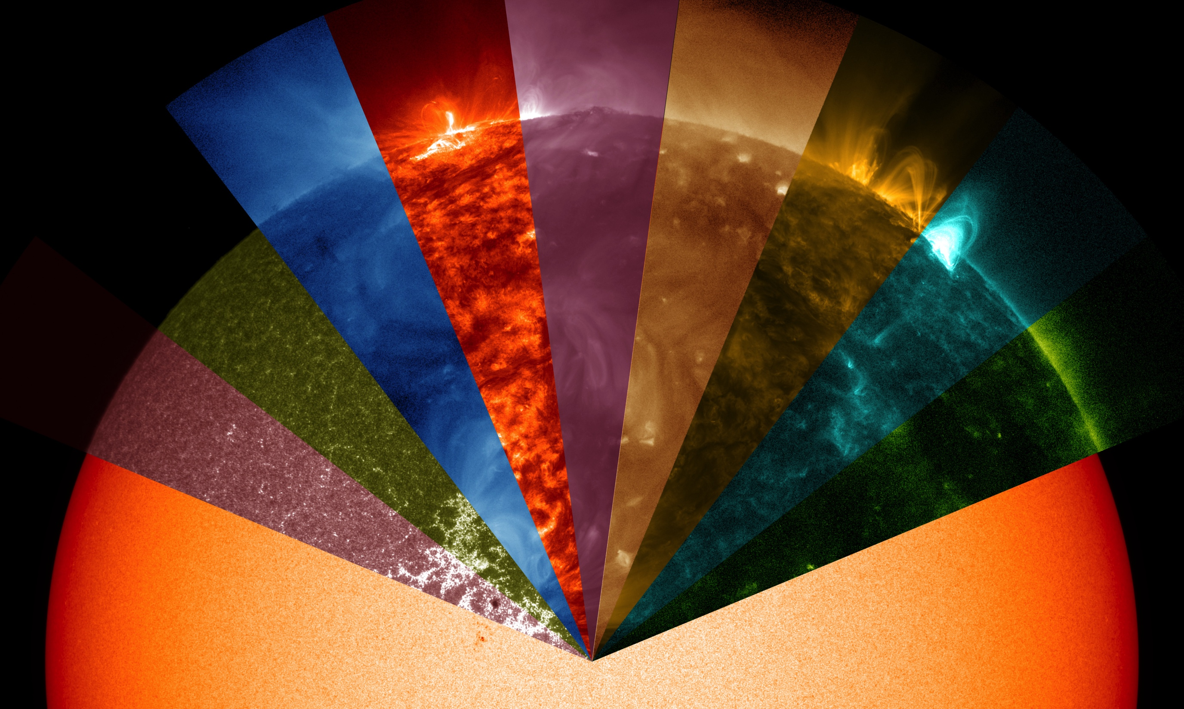

¿QUÉ ES LA LUZ SOLAR?
La luz solar consiste en un espectro de rayos de longitud de onda variable.
La luz visible tiene una longitud de onda de 400 a 700 nm mientras que la luz ultravioleta (UV) invisible tiene una longitud de onda más corta (280 a 400 nm)
y la luz infrarroja invisible tiene una longitud de onda más larga (700 nm a 1 mm).
VIOLETA
380-450 nm
AZUL
450-495 nm
VERDE
495-570 nm
AMARILLO
570-590 nm
ANARANJADO
590-620 nm
ROJO
620-780 nm
Notes:
La luz solar consiste en un espectro de rayos de longitud de onda variable.
La luz visible tiene una longitud de onda de 400 a 700 nm mientras que la luz ultravioleta (UV) invisible tiene una longitud de onda más corta (280 a 400 nm) y la luz infrarroja invisible tiene una longitud de onda más larga (700 nm a 1 mm). Las longitudes de onda más largas de la luz visible y la luz infrarroja son capaces de penetrar profundamente en la piel, aunque es menos probable que causen daño.

Slide 6
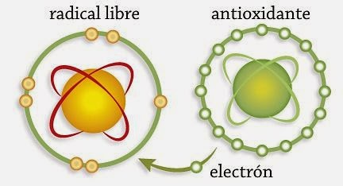
LUZ SOLAR
La luz UV de longitud de onda corta, que interactúa con las células cutáneas, genera radicales libres muy reactivos.
Estos radicales libres (moléculas de oxígeno) excesivos causan lesiones celulares.
Notes:
Estos radicales libres (moléculas de oxígeno) excesivos causan lesiones celulares. Cuanto mayor sea el daño que causen, tanto mayor será la posibilidad de presentar arrugas, enfermedades crónicas y otras enfermedades incluyendo el cáncer de piel.

Slide 7
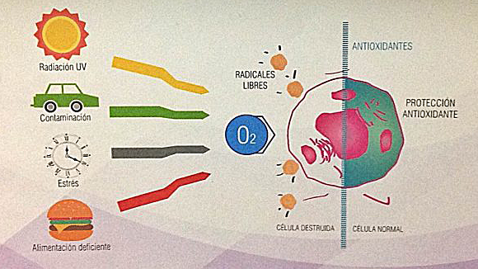
AGRESIÓN OXIDATIVA
Está causada por el desequilibrio entre la producción de radicales libres y la capacidad del organismo para neutralizarlos con antioxidantes.
Notes:
La agresión oxidativa está causada por el desequilibrio entre la producción de radicales libres y la capacidad del organismo para neutralizarlos con antioxidantes. Dado que la luz UV tiene una longitud de onda corta, sólo puede penetrar a través del estrato córneo, la epidermis y la dermis (las capas superiores) pero no de la hipodermis (la capa inferior), aunque es capaz de causar un conjunto de complicaciones en el seno de estos tejidos.
Lea más acerca de la estructura de la piel.

Slide 8
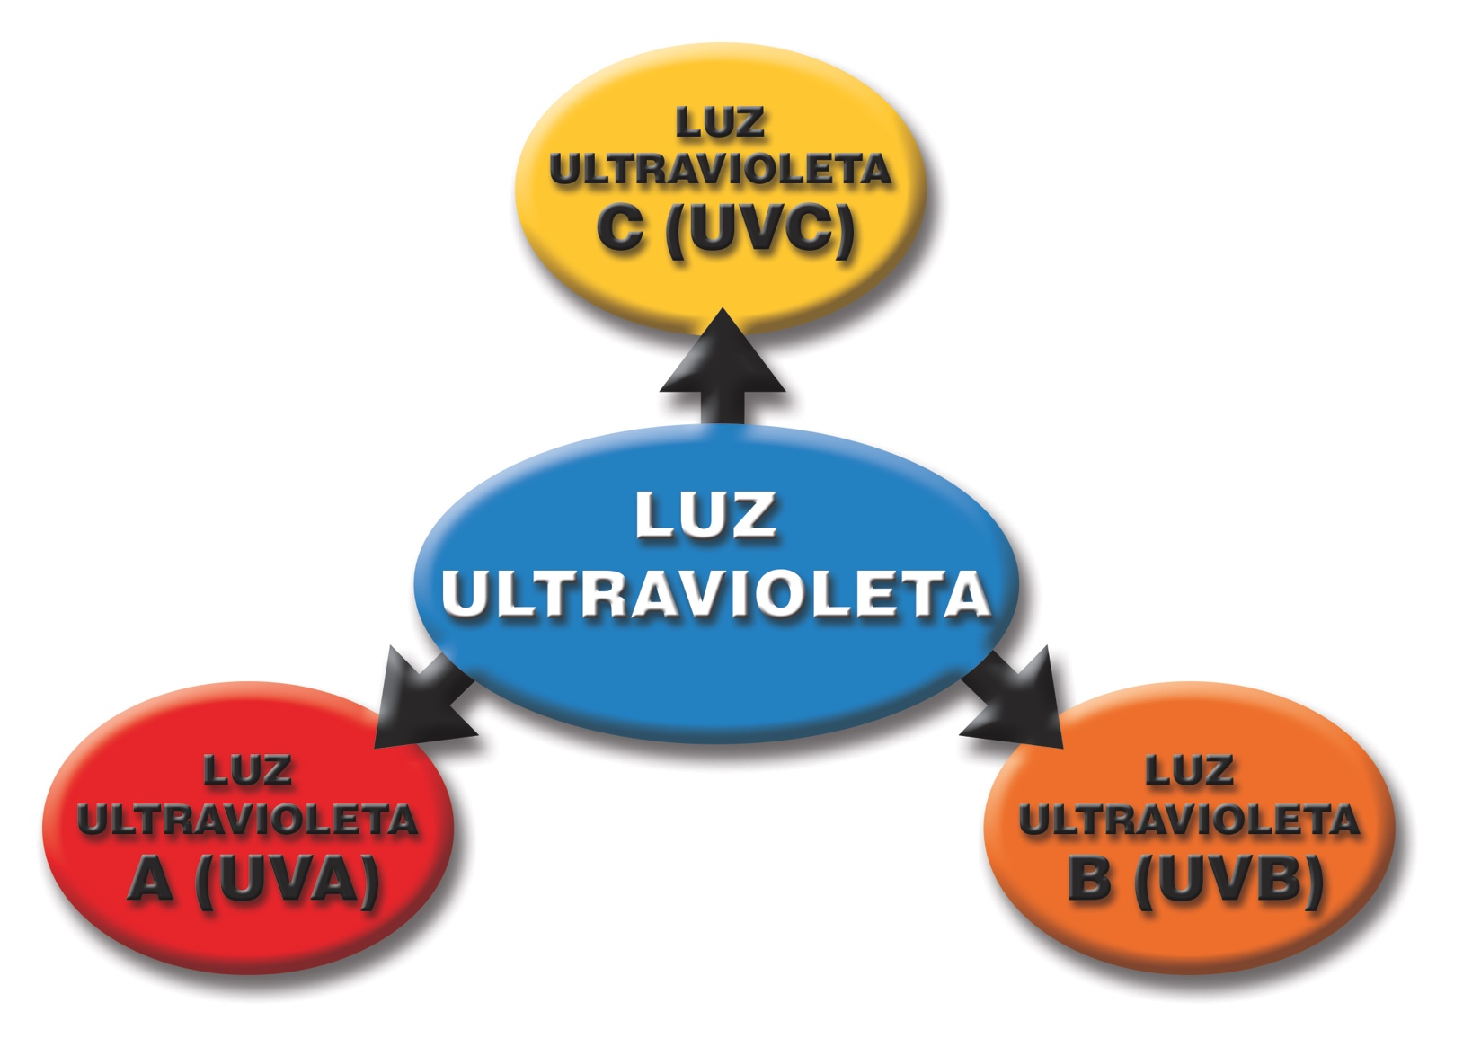
Notes:
La luz UV se presenta en tres formas: Ultravioleta A (UVA), ultravioleta B (UVB) y ultravioleta C (UVC):

Slide 9
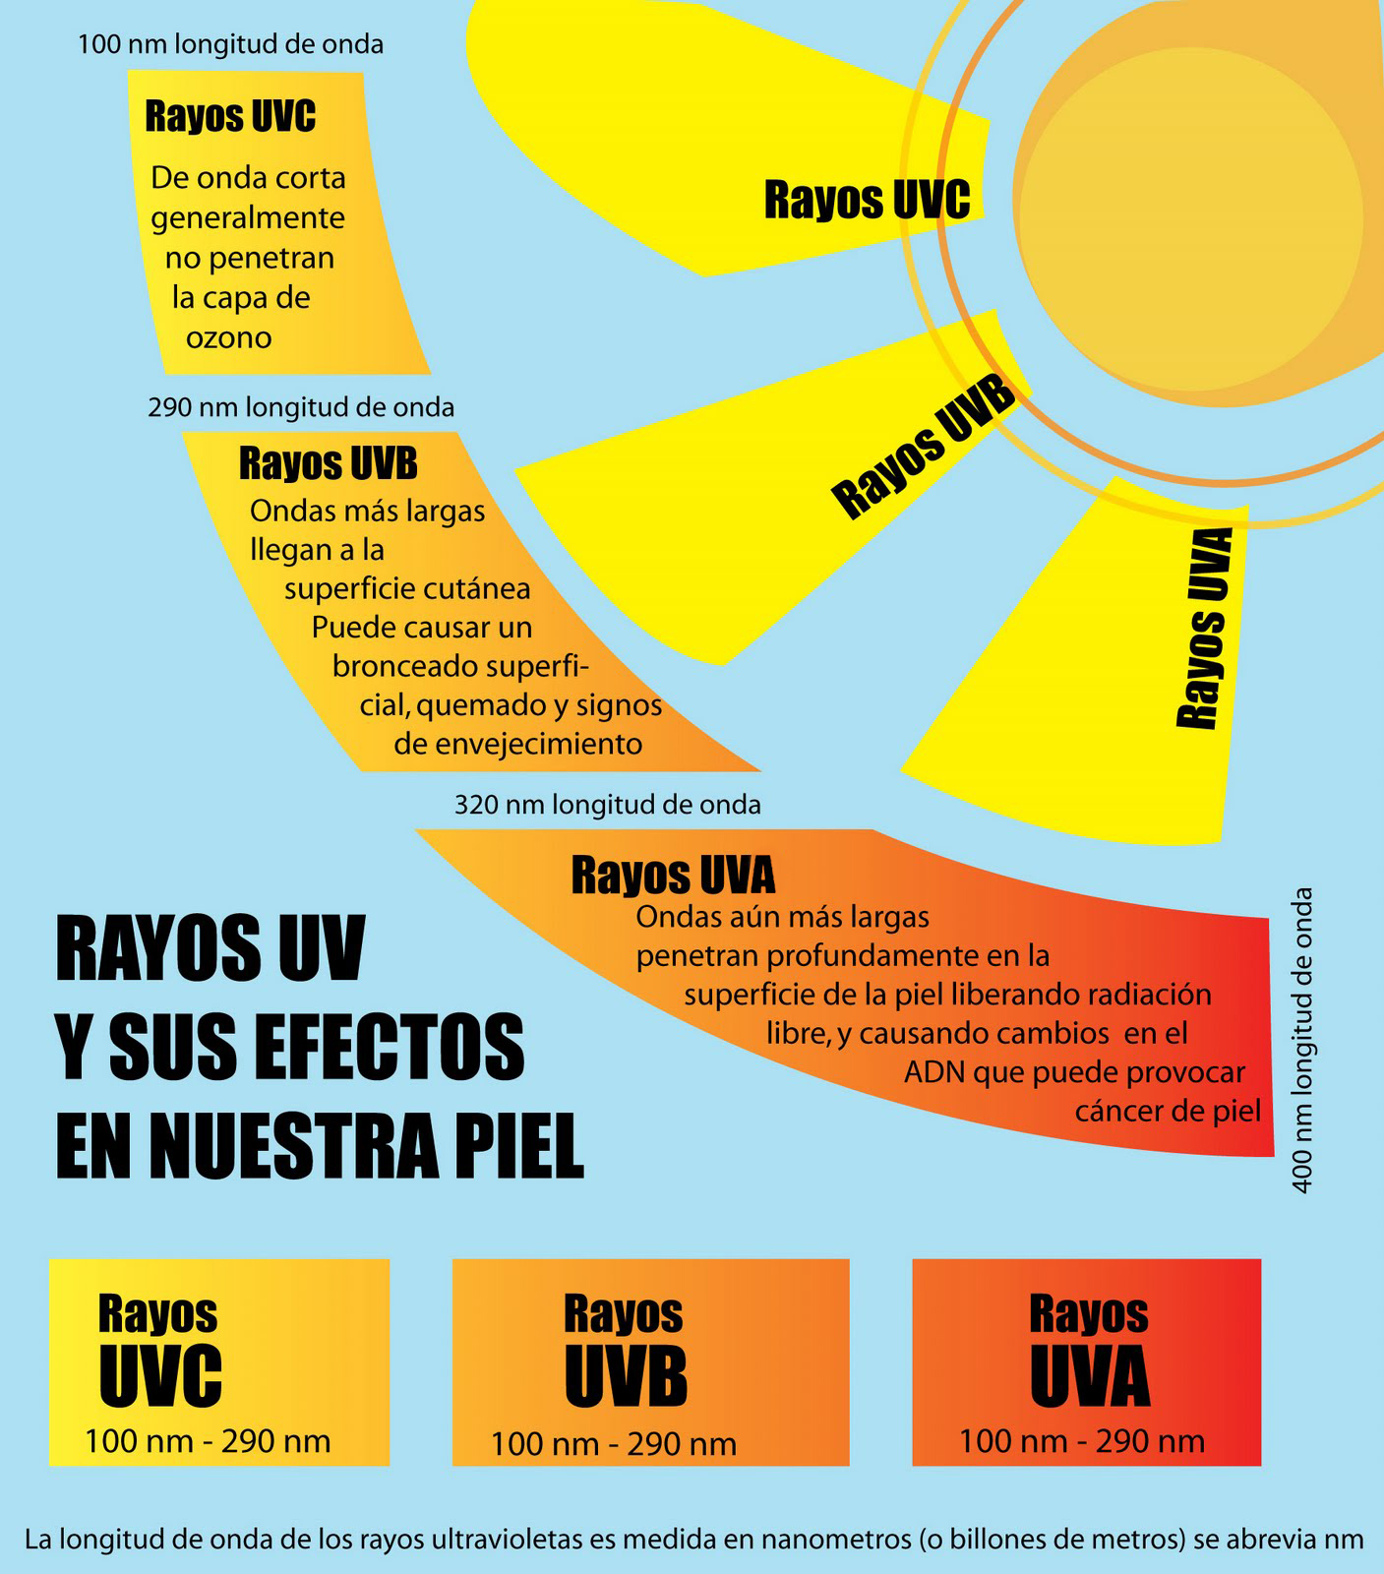
RADIACIONES UVA
RADIACIONES UVC
Son radiaciones con una longitud de onda comprendida entre 100-280 NM.
Son absorbidas en su totalidad por la capa de ozono.
RADIACIONES UVB
Su longitud de onda se encuentra comprendida entre 280- 315 NM.
Representa un 10% de las radiaciones que llegan a la superficie terrestre.
Proporciona la energía para elaborar vitamina D.
Radiaciones de longitud de onda larga comprendida entre los 315-400 nm.
Apenas retenidos por la atmósfera.
Al menos el 90% de las radiaciones que
llegan a la superficie terrestre son de este tipo.
Notes:
La UVA . Son los más penetrantes en la piel y son los causantes del envejecimiento de la piel y del melanoma

Slide 10
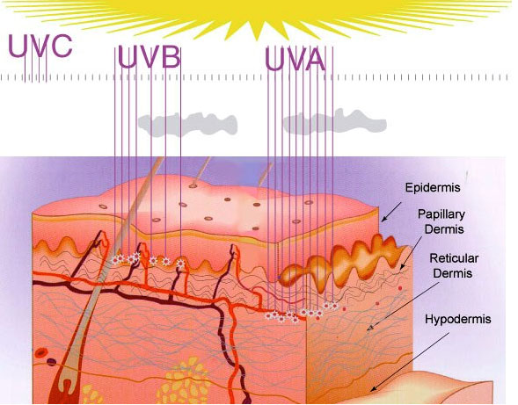
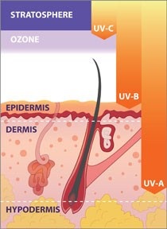
PENETRACIÓN
DE LAS RADIACIONES ULTRAVIOLETA

Slide 11
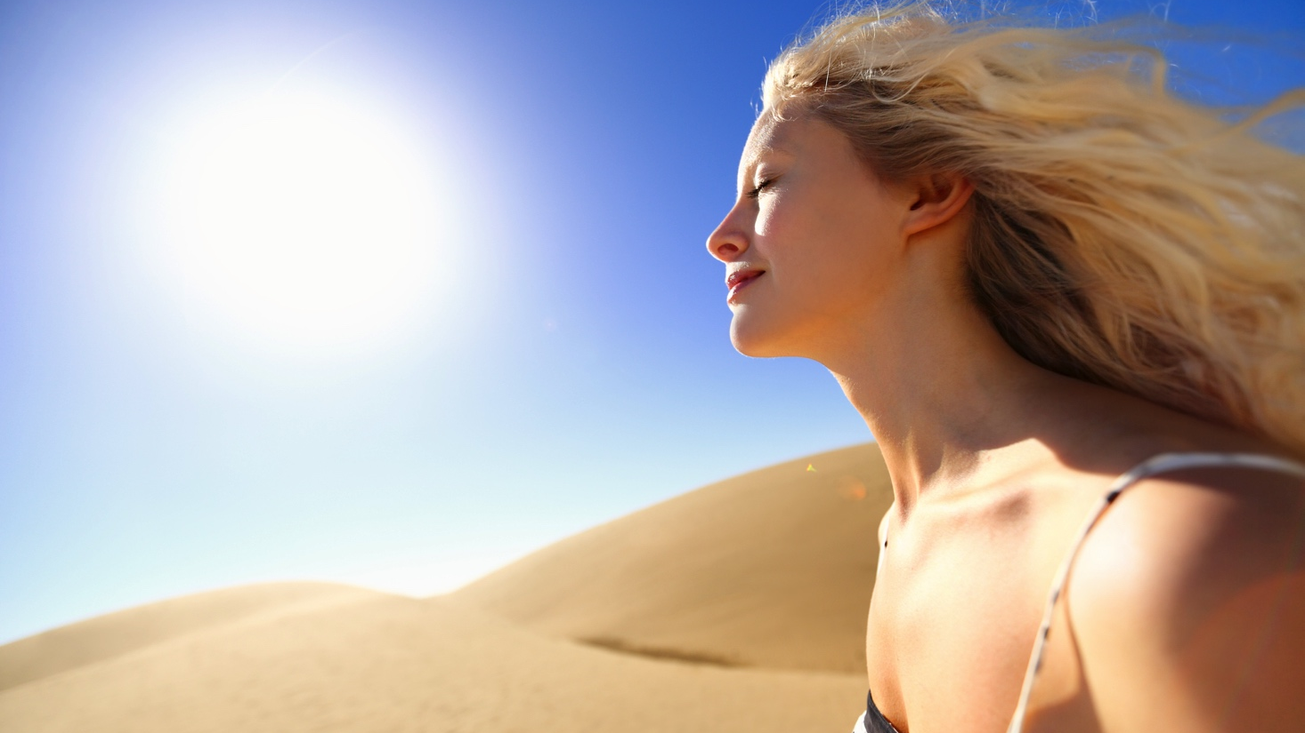
RADIACIÓN SOLAR
EN LA PIEL
La piel se encarga de la protección del resto del cuerpo, de los rayos solares.
Una breve exposición a esta radiación puede ser suficiente para generar quemaduras.
Ante una exposición que se prolonga en el tiempo, la epidermis sufre una serie de cambios, como un engrosamiento y el incremento en la producción de melanina.

Slide 12
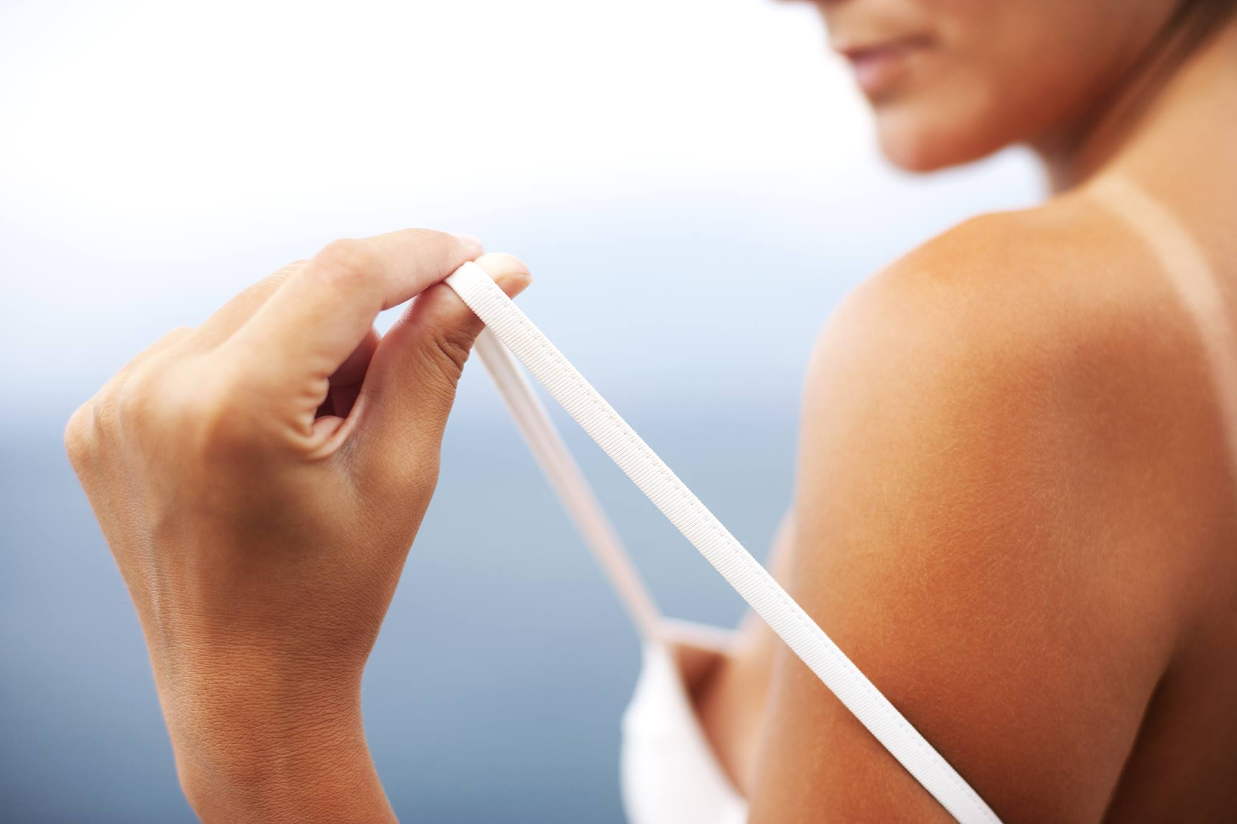
RADIACIÓN SOLAR EN LA PIEL
La sensibilidad a la luz solar varía según la cantidad de melanina de la piel.
Piel oscura = ofrece más resistencia a los efectos negativos del sol.
Los albinos = debido a la ausencia de melanina, experimentan quemaduras aún en breves exposiciones a la radiación solar.
Notes:
La sensibilidad a la luz varía varía según el origen, la exposición previa y el color de la piel, pero todo el mundo es vulnerable en algún grado. Como las personas con piel oscura tienen más melanina, son más resistentes a los efectos negativos del sol, como quemaduras, envejecimiento cutáneo prematuro y cáncer de piel. Los albinos no tienen melanina en su piel, en consecuencia no se broncean, y se queman gravemente incluso con una breve exposición al sol.
La cantidad de melanina presente en la piel depende de factores hereditarios, así como de la cantidad de exposición solar reciente. Algunas personas pueden producir una gran cantidad de melanina en respuesta a la luz UV, mientras que otras producen muy poca. Los rubios y los pelirrojos son especialmente sensibles a los efectos de la radiación UV a corto y largo plazo, ya que no pueden producir suficiente melanina.

Slide 13
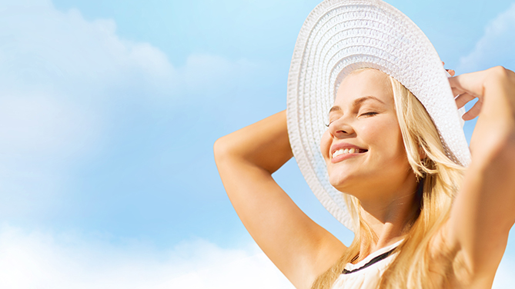
EFECTOS POSITIVOS DE LA LUZ SOLAR
Elevación del estado de ánimo. Prevención del Transtorno Afectivo Emocional (TAE):
En estudios se ha demostrado que la tasa de
producción de serotonina en el cerebro es
influida directamente por la cantidad de luz
solar a la que está expuesto el cuerpo en un
día determinado. Los niveles de serotonina
son mayores en los días luminosos que en los
nublados.
Notes:
síntomas de depresión, dificultad para concentrarse, baja energía o fatiga y sueño excesivo. En conjunto, estos síntomas se clasifican como Trastorno Afectivo Estacional o TAE.
En estudios se ha demostrado que la tasa de producción de serotonina en el cerebro es influida directamente por la cantidad de luz solar a la que está expuesto el cuerpo en un día determinado. Los niveles de serotonina son mayores en los días luminosos que en los nublados. La serotonina es un potente producto químico cerebral que controla el estado de ánimo y se asocia a sensaciones de felicidad.

Slide 14
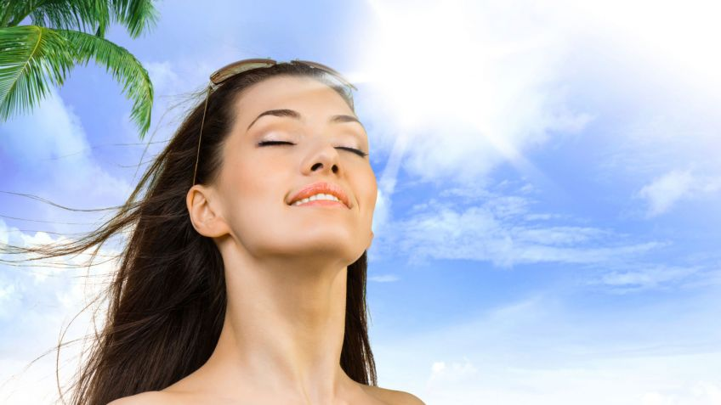
EFECTOS POSITIVOS DE LA LUZ SOLAR
VITAMINA D:
Es necesaria para numerosos
procesos vitales en nuestro
organismo y mantiene, entre
otros objetivos, nuestros huesos
sanos al tiempo que reduce el
riesgo de depresión.

Slide 15
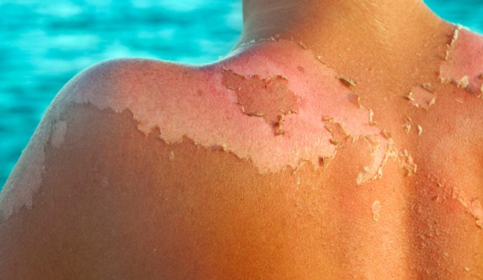
COMPLICACIONES POR SOBRE-EXPOCISIÓN
ERITEMA SOLAR
Se caracteriza por enrojecimiento, dolor
y formación de ampollas en la piel.
Estos síntomas pueden no aparecer de
inmediato sino hasta cinco horas después.
Notes:
El eritema solar es la forma más corriente de lesión solar y está causado principalmente por los rayos UVB. Se caracteriza por enrojecimiento, dolor y formación de ampollas en la piel. Estos síntomas pueden no aparecer de inmediato sinó hasta cinco horas después

Slide 16
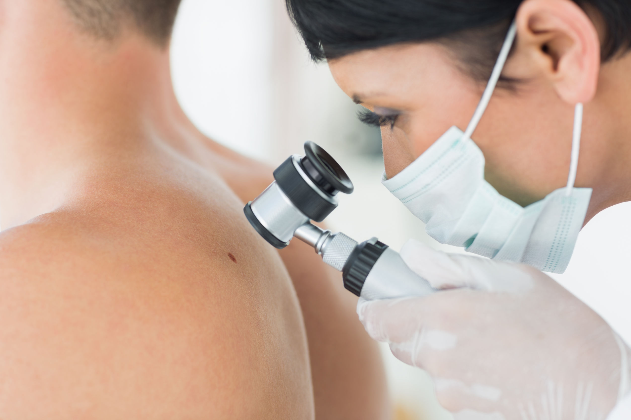
COMPLICACIONES POR SOBRE-EXPOCISIÓN
ALERGIAS SOLARES
FOTODERMATOSIS POLIMORFA:
Es la forma más corriente de alergia solar. Es desencadenada por la agresión oxidativa causada por radicales libres inducidos por rayos UVA y, en menor medida, por rayos UVB.
EL ACNÉ ESTIVAL (ACNÉ DE MALLORCA):
Aparece cuando la radiación UV se combina con ciertos componentes en cosméticos tópicos o filtros solares, como emulgentes, causando irritación e inflamación del folículo sebáceo.
Notes:
la forma más corriente de alergia solar y se diagnostica en alrededor del 90% de todos los pacientes con este proceso.
El acné estival afecta aproximadamente al 1-2% de la población, siendo las personas más afectadas mujeres jóvenes o de mediana edad (25 a 40 años). Sus síntomas son muy similares a los de la EPL, y a menudo es difícil establecer una distinción entre ambos procesos.

Slide 17
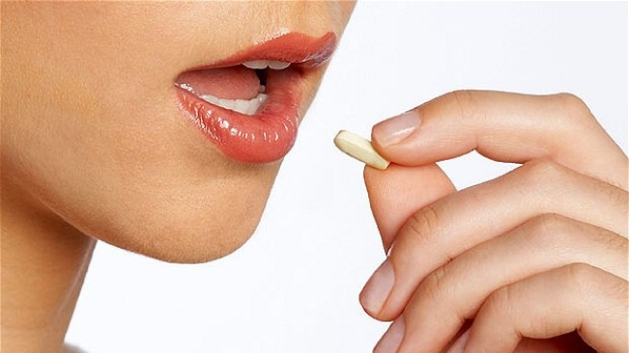
COMPLICACIONES POR SOBRE-EXPOCISIÓN
FOTOSENSIBILIDAD INDUCIDA
POR FÁRMACOS:
Pueden aparecer reacciones fototóxicas
y fotoalérgicas cuando un medicamento,
que habitualmente no causa sensibilidad,
experimenta una fotoactivación en el
momento de interactuar con la luz UV
a medida que penetra en la piel, causando
manifestaciones cutáneas.
Notes:
Las reacciones de fotosensibilidad pueden estar causadas por medicaciones orales (sistémicas) y medicaciones y cosméticos aplicados por vía tópica.
Entre los demás medicamentos fotoactivos utilizados corrientemente destacan antibióticos, fármacos antiinflamatorios no esteroideos, diuréticos, estatinas, retinoides y antifúngicos.

Slide 18
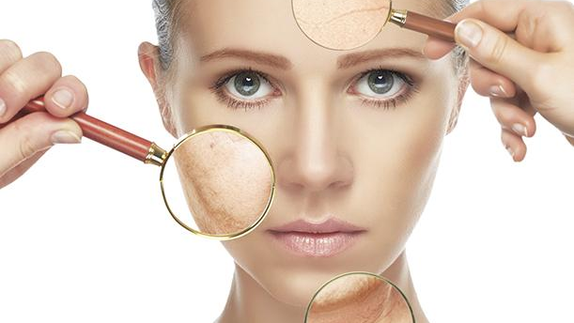
COMPLICACIONES POR SOBRE-EXPOCISIÓN
ENVEJECIMIENTO PREMATURO DE LA PIEL:
Entre las respuestas destacan pecas, manchas seniles, venas en forma de araña (telangiectasias) en la cara, piel áspera, arrugas finas que desaparecen cuando son estiradas, tez llena de manchas, piel laxa y queratosis actínica.
Notes:
La mayor parte del envejecimiento prematuro está causado por la exposición al sol. Entre las respuestas destacan pecas, manchas seniles (tambien conocidas como "manchas hepáticas"), venas en forma de araña (telangiectasias) en la cara, piel áspera, arrugas finas que desaparecen cuando son estiradas, tez llena de manchas, piel laxa y queratosis actínica. Todos estos síntomas pueden ser atribuidos a la exposición solar.

Slide 19
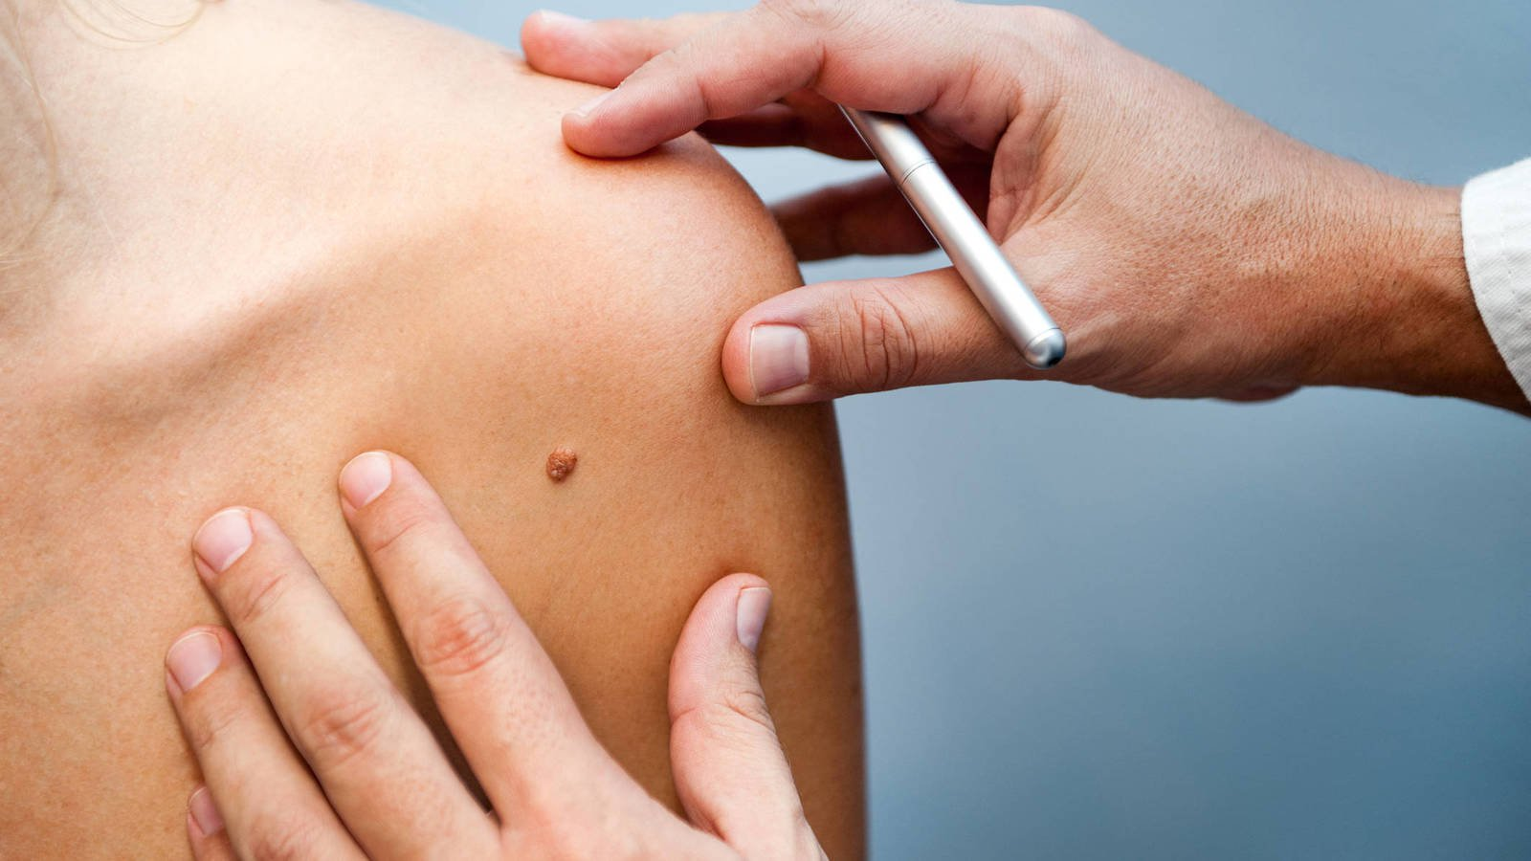
COMPLICACIONES POR SOBRE-EXPOCISIÓN
CÁNCER DE PIEL: Lo más probable es que el cáncer de piel aparezca en la piel más expuesta al sol, de manera que la piel facial conlleva este riesgo. Dado que la queratosis actínica es una lesión precancerosa, algunas queratosis pueden evolucionar hacia el cáncer.
El MELANOMA es el tipo de cáncer cutáneo
más grave. El primer signo es a menudo la
aparición de un lunar nuevo o el cambio en
el aspecto de un lunar existente.
Notes:
Existe una gran relación entre la frecuencia del cáncer de piel y el grado de daño del ADN, recordándonos que más del 90% de los cánceres de piel son consecuencia de la exposición al sol.
Las queratosis actínicas consisten en marcas cutáneas escamosas y secas causadas por el daño producido por años de exposición solar. Son de color rosa, rojo o pardo y su amplitud oscila entre 0,5 y 3 cm. Lo más corriente es observarlas en la cara (especialmente en los labios, la nariz y la frente), el cuello, los antebrazos y los dorsos de las manos; en hombres, en los bordes de las orejas y cueros cabelludos calvos mientras que en mujeres, en las extremidades inferiores por debajo de las rodillas.

Slide 20
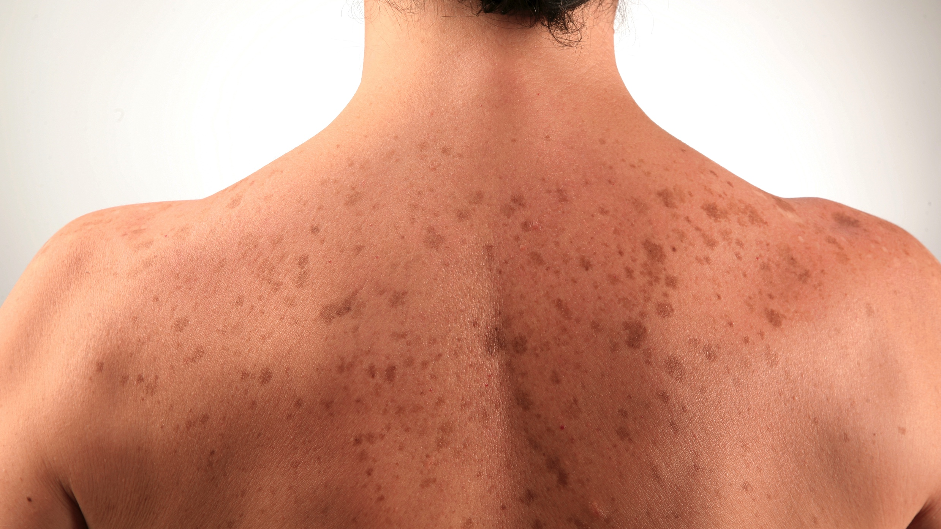
EFECTOS DE LA LUZ SOLAR EN LA PIEL
Producción de radicales libres.
Eritema solar.
Envejecimiento cutáneo prematuro.
Fotoenvejecimiento.
Daño ocular.
Debilitamiento del sistema inmunitario.
Reacciones fotoalérgicas y fototóxicas.
Cáncer de piel.

Slide 21
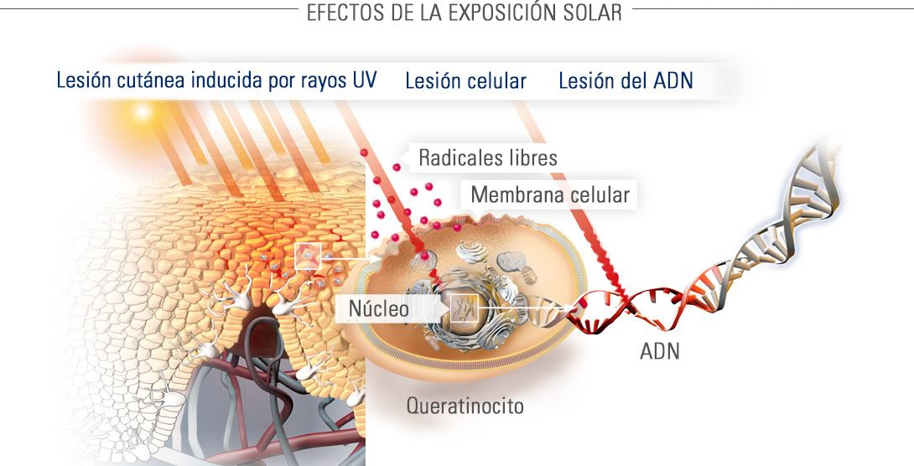
EFECTOS DE LA EXPOSICIÓN SOLAR

Slide 22
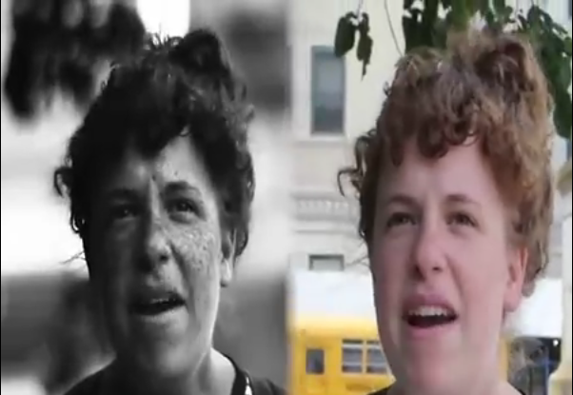
¿CÓMO AFECTA EL SOL LA PIEL?
LA IMPORTANCIA DE LA PROTECCIÓN SOLAR
https://www.youtube.com/watch?v=WdH9r-Qs-sg

Slide 23
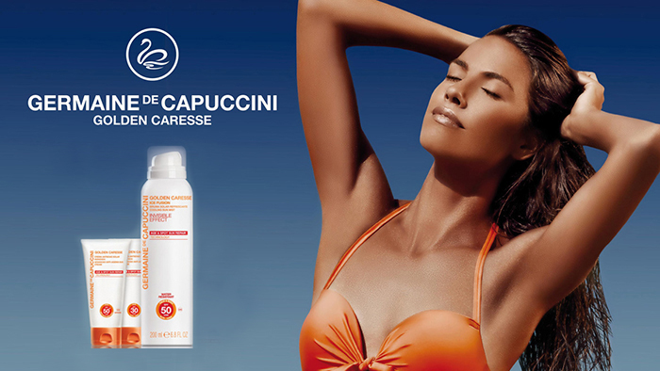
¡DISFRUTA DEL SOL SIN RIESGOS!
LA COSMÉTICA SOLAR AVANZADA
PARA LAS PIELES MÁS EXIGENTES
ULTRA-PROTECCIÓN
• ARRUGAS • MANCHAS • PIEL SENSIBLE

Slide 24
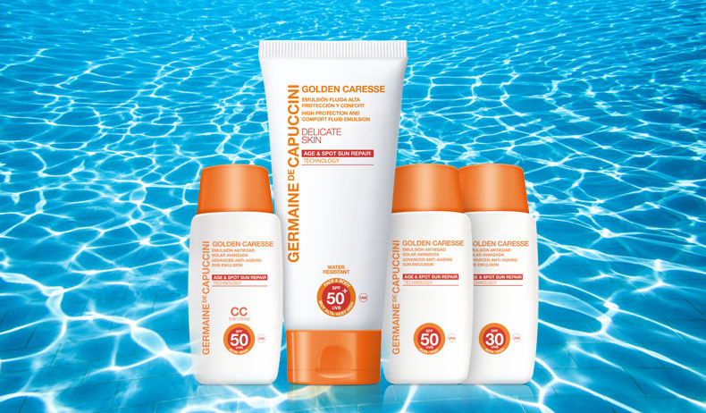
GOLDEN CARESSE
LA COSMÉTICA SOLAR MÁS AVANZADA
2. TRATAMIENTO ANTIEDAD AVANZADO:
TECNOLOGÍA AGE & SPOT SUN REPAIR
ANTI-EDAD: STM-CELL SUN PREVENTION
Previene y repara los daños provocados por
los UV en lasCélulas Madre Epidérmicas.
ANTI-MANCHAS: SPOT BALANCE SYSTEM
Corrige y evita eficazmente las manchas provocadas por el sol.
ANTI-OXIDANTE: Elevada capacidad anti-oxidante.
3. REFUERZO DEFENSAS DE LA PIEL:
PRO-TANNING ACTIVE
Refuerza los mecanismos de defensa de la piel,
a la vez que estimula un bronceado dorado.
1. ALTA PROTECCIÓN SOLAR:
UVA, UVBe IR-A*
Protección UVB:
Protección alta o muy alta frente a los UVB.
Protección UVA : (UVA 1/3 del SPF)
Protección IR-A: Nueva protección frente de los rayos infrarrojos. Disminuye entre 75%-97% la cantidad de radicales libres generados por los rayos infrarrojos en la piel*.
PROTECCIÓN EXTERNA
PROTECCIÓN INTERNA

Slide 25
GOLDEN CARESSE
LA COSMÉTICA SOLAR MÁS AVANZADA
TEXTURAS Y PERFUMES SENSORIALES
•TEXTURAS EFECTO "PIEL DESNUDA”
Excelentes bases protectoras diarias, ultra-fluidas y evanescentes, para un confort sensacional, y un acabado mate y sedoso, sin restos grasos.
• PERFUME ADICTIVO Y EVOCADOR
Una deliciosa evasión a la experiencia sensorial estival con sus notas de Rosa, Jazmín, Vainilla y Sándalo.
Notes:
Una cuidada selección de texturas y perfumes aportan sensacionales experiencias a la piel y transportan al verano

Slide 26
NOVEDADES 2017
GOLDEN CARESSE

Slide 27
GOLDEN CARESSE
LA COSMÉTICA SOLAR MÁS AVANZADA
Incorporan una potente capacidad antioxidante que protege frente a este daño oxidativo, provocado por la radiación solar en general (UVB+ UVA+IR) y por los rayos INFRARROJOS en particular:
1. DAÑO OXIDATIVO
UVB+ UVA+ IR
Acción Anti-oxidante global
Reducen el estrés oxidativo en la piel.
2. DAÑO OXIDATIVO IR
Acción Anti-oxidante frente a los RL provocados por los infrarrojos
Disminuyen la cantidad de radicales libres generados por los Infrarrojos en la piel.
Notes:
A consecuencia de esta capacidad anti-oxidante los nuevos protectores Golden Caresse disponen de una doble acciónprotectora frente a:

Slide 28
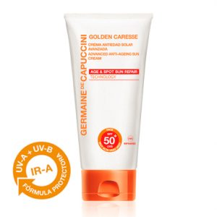
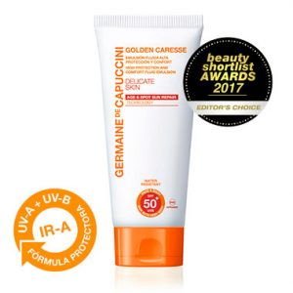
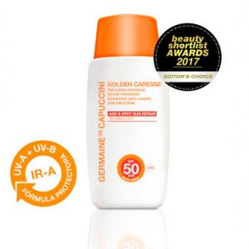
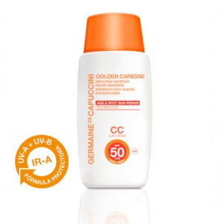
NOVEDADES 2017
IR
NUEVA ACCIÓN PROTECTORA FRENTE A LOS INFRARROJOS
EN LOS SIGUIENTES PRODUCTOS:
Crema antiedad solar avanzada
SPF 30/ SPF 50+
Emulsión Fluida Alta Protección y Confort SPF 50+
Emulsión Antiedad Solar Avanzada
SPF 50- SPF 30
Sun CC Cream

Slide 29
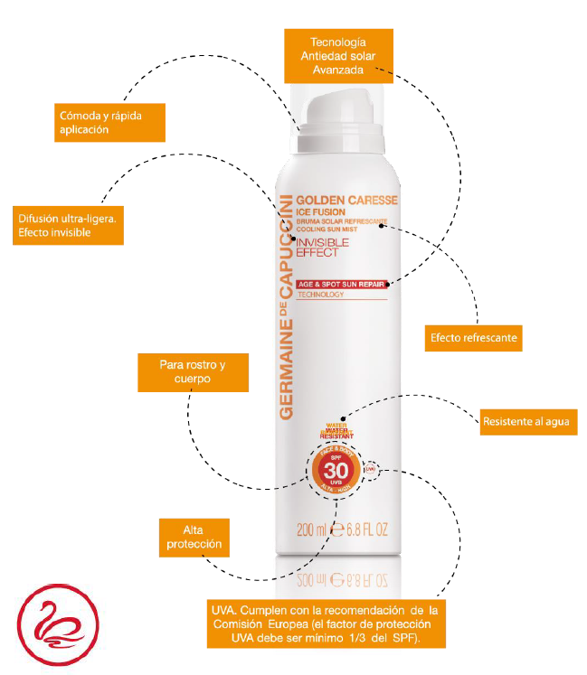
ICE FUSION
ICE FUSION SPF30 BRUMA SOLAR REFRESCANTE
INVISIBLE EFFECT
UN SOPLO DE AIRE FRESCO
• La nueva ICE FUSION SPF30 proyecta sobre la piel
la más avanzada tecnología de protección solar. Una
textura aérea, que mantiene la piel hidratada, con una
agradable sensación de frescor, suavidad y bienestar en
el momento de la exposición.
• Adecuado para todo tipo de pieles.
Modo de uso:
Agitar antes de usar. Aplicar a una distancia máxima de 10 cm de la piel antes de la exposición solar y repetir la aplicación con frecuencia

Slide 30
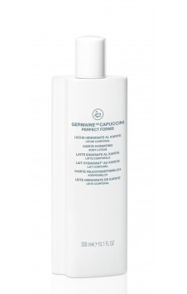
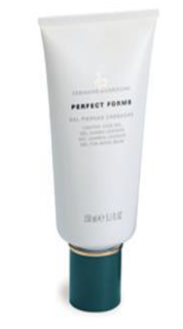
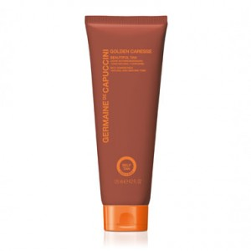
365 DAYS BEAUTIFUL TAN
CONSIGUE UN BONITO BRONCEADO TODO EL AÑO
¡Tan natural que parecerá real!
RITUAL PERFECTO DE AUTO-BRONCEADO
3 PASOS
1 Exfoliar
EXFOLIATING SCRUB
3 Auto-broncear
BEAUTIFUL TAN –LECHE AUTOBRONCEADORA -TONO NATURAL Y UNIFORME
2 Hidratar
LECHE HIDRATANTE AL KARITÉ
+
+
Notes:
Germaine de Capuccini desvela el secreto para mantener ese tono bronceado saludable
del verano, durante todo el año!.
EXFOLIATING SCRUB:
Exfoliante de textura cremosa, brinda una sensación de frescor y nutre la piel. Dentro de sus beneficios encontramos: Reafirmante, Nutritivo e Hidratante.
LECHE HIDRATANTE AL KARITÉ 300 ml
Ideal para mantener la piel del cuerpo elástica, suave e hidratada y conseguir un efecto auto-bronceado natural, sin trazos, y muy luminoso.
Beautiful Tan procura a la piel del rostro y del cuerpo un bronceado progresivo, un tono dorado envidiable, uniforme y tan natural que parecerá real. Úsalo ocasionalmente para conseguir el tono saludable y luminoso de unas horas al sol o diariamente para disfrutar del bronceado intenso y dorado de unas vacaciones.

Slide 31

GAMA COMPLETA
CARESSE GOLDEN

Slide 32
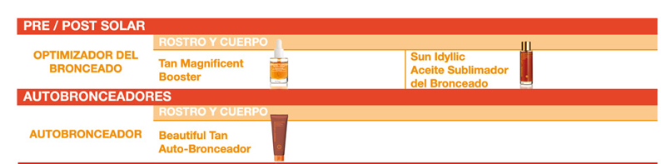

Slide 33
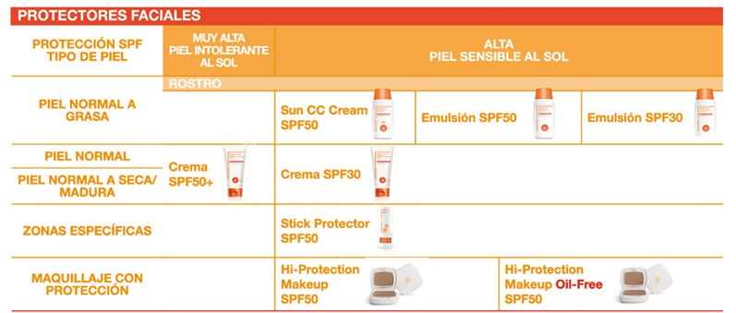

Slide 34
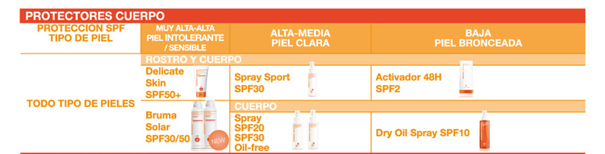

Slide 35


